Slide 1
시점 변환 및 부가 KEY
객체 이동
시점 이동 및 객체 클릭

Slide 2









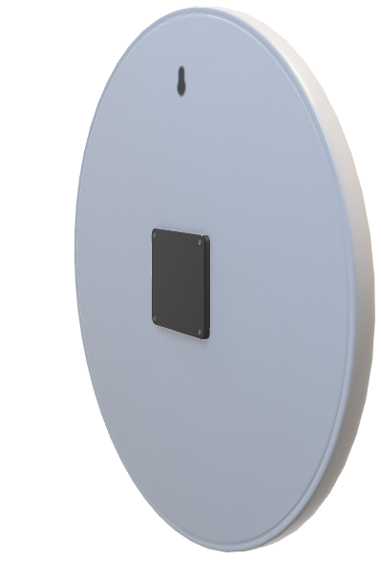

퍼즐(예시)
pw: XXXX
클릭
회전(마우스 또는 방향키)

Slide 3
ESCAPE ROOM
게임 시작
설정
종료

Slide 4
ESCAPE ROOM
게임 시작
설정
종료

Slide 5
ESCAPE ROOM
게임 시작
설정
종료

Slide 6
ESCAPE ROOM
게임 시작
설정
종료

Slide 7




음량
c
c
c
c

Slide 8


Setting
피킹 좌로 회전
피킹 우로 회전
마우스이동: 시점변환
Q
E
좌 클릭down: 물체 피킹
W
좌 클릭up: 물체 놓기
A
S
D
객체 이동
객체 상호 버튼
SPACE

Slide 9
STAGE CLEAR
Click!

Slide 10
GAME CLEAR
HOME..

Slide 11

괴인을 피해 탈출하세요!
집안에 숨겨진 숫자4개를 찾아 비밀번호를 푸세요!
집안에 숨겨진 열쇠를 찾아 탈출하세요!

